Slide 1
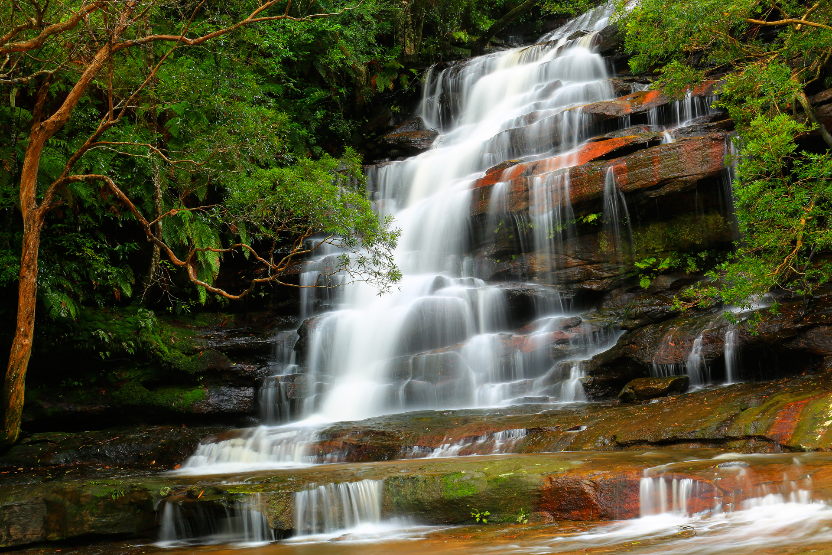
Flux de Contrôle

Slide 2
Avant de commencer:
Des questions sur Karel?

Slide 3

Elle connaît quatre commandes:
move();
bougez
turnLeft();
tournez à gauche
putBeeper();
mettre le bip
pickBeeper();
prendre le bip
Notes:
Like how en pular il ya some mots qui sont francais

Slide 4
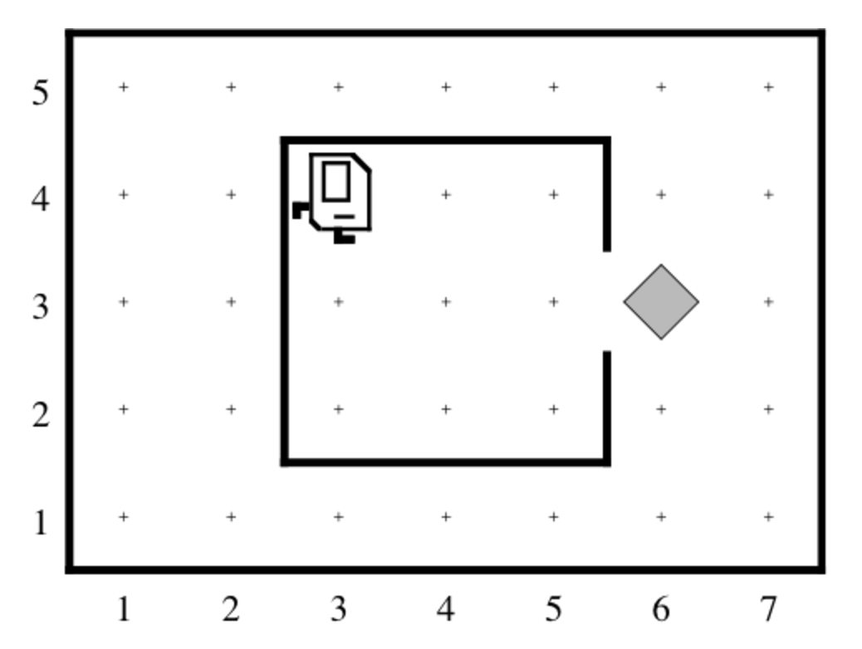
Puiser de l’eau Karel
Avez-vous eu du mal à accomplir cette tâche?
On va reviser l’ordre des taches.
Comment l'ordinateur a-t-il exécuté ce que vous avez écrit?

Slide 5
public void run() {
bougezALaPorte();
puisezlEau();
returnezDansLaMaison();
}
private void turnezADroite() {
turnLeft();
turnLeft();
turnLeft();
}
private void bougezALaPorte() {
move();
move();
turnezADroite();
move();
turnLeft();
move();
}
private void puisezlEau() {
pickBeeper(); //prendre le bip
}
private void returnezDansLaMaison() {
turnLeft();
turnLeft();
move();
turnezADroite();
move();
turnLeft();
move();
move();
turnLeft();
turnLeft();
}}

Slide 6
public void run() {
bougezALaPorte();
puisezlEau();
returnezDansLaMaison();
}
private void turnezADroite() {
turnLeft();
turnLeft();
turnLeft();
}
private void bougezALaPorte() {
move();
move();
turnezADroite();
move();
turnLeft();
move();
}
private void puisezlEau() {
pickBeeper(); //prendre le bip
}
private void returnezDansLaMaison() {
turnLeft();
turnLeft();
move();
turnezADroite();
move();
turnLeft();
move();
move();
turnLeft();
turnLeft();
}
Cette partie du code source s’appelle une méthode.
Cette partie du code source s’appelle une méthode.
Cette partie du code source s’appelle une méthode.
Cette partie du code source s’appelle une méthode.
Cette partie du code source s’appelle une méthode.

Slide 7
Les noms des méthodes
private void turnez A Droite() {
private void turnezA Droite() {
private void turnezADroite() {
Pas d’éspace!

Slide 8
Les noms des méthodes
private void puisezl’Eau() {
private void puisez lEau() {
private void puisezlEau() {
Pas d’éspace!
Pas d’apostrophe!

Slide 9
public void run() {
bougezALaPorte();
puisezlEau();
returnezDansLaMaison();
}
private void turnezADroite() {
turnLeft();
turnLeft();
turnLeft();
}
private void bougezALaPorte() {
move();
move();
turnezADroite();
move();
turnLeft();
move();
}
private void puisezlEau() {
pickBeeper(); //prendre le bip
}
private void returnezDansLaMaison() {
turnLeft();
turnLeft();
move();
turnezADroite();
move();
turnLeft();
move();
move();
turnLeft();
turnLeft();
}}

Slide 10
public void run() {
bougezALaPorte();
puisezlEau();
returnezDansLaMaison();
}
private void turnezADroite() {
turnLeft();
turnLeft();
turnLeft();
}
private void bougezALaPorte() {
move();
move();
turnezADroite();
move();
turnLeft();
move();
}
private void puisezlEau() {
pickBeeper(); //prendre le bip
}
private void returnezDansLaMaison() {
turnLeft();
turnLeft();
move();
turnezADroite();
move();
turnLeft();
move();
move();
turnLeft();
turnLeft();
}}

Slide 11
public void run() {
bougezALaPorte();
puisezlEau();
returnezDansLaMaison();
}
private void turnezADroite() {
turnLeft();
turnLeft();
turnLeft();
}
private void bougezALaPorte() {
move();
move();
turnezADroite();
move();
turnLeft();
move();
}
private void puisezlEau() {
pickBeeper(); //prendre le bip
}
private void returnezDansLaMaison() {
turnLeft();
turnLeft();
move();
turnezADroite();
move();
turnLeft();
move();
move();
turnLeft();
turnLeft();
}}

Slide 12
public void run() {
bougezALaPorte();
puisezlEau();
returnezDansLaMaison();
}
private void turnezADroite() {
turnLeft();
turnLeft();
turnLeft();
}
private void bougezALaPorte() {
move();
move();
turnezADroite();
move();
turnLeft();
move();
}
private void puisezlEau() {
pickBeeper(); //prendre le bip
}
private void returnezDansLaMaison() {
turnLeft();
turnLeft();
move();
turnezADroite();
move();
turnLeft();
move();
move();
turnLeft();
turnLeft();
}}

Slide 13
public void run() {
bougezALaPorte();
puisezlEau();
returnezDansLaMaison();
}
private void turnezADroite() {
turnLeft();
turnLeft();
turnLeft();
}
private void bougezALaPorte() {
move();
move();
turnezADroite();
move();
turnLeft();
move();
}
private void puisezlEau() {
pickBeeper(); //prendre le bip
}
private void returnezDansLaMaison() {
turnLeft();
turnLeft();
move();
turnezADroite();
move();
turnLeft();
move();
move();
turnLeft();
turnLeft();
}}

Slide 14
public void run() {
bougezALaPorte();
puisezlEau();
returnezDansLaMaison();
}
private void turnezADroite() {
turnLeft();
turnLeft();
turnLeft();
}
private void bougezALaPorte() {
move();
move();
turnezADroite();
move();
turnLeft();
move();
}
private void puisezlEau() {
pickBeeper(); //prendre le bip
}
private void returnezDansLaMaison() {
turnLeft();
turnLeft();
move();
turnezADroite();
move();
turnLeft();
move();
move();
turnLeft();
turnLeft();
}}

Slide 15
public void run() {
bougezALaPorte();
puisezlEau();
returnezDansLaMaison();
}
private void turnezADroite() {
turnLeft();
turnLeft();
turnLeft();
}
private void bougezALaPorte() {
move();
move();
turnezADroite();
move();
turnLeft();
move();
}
private void puisezlEau() {
pickBeeper(); //prendre le bip
}
private void returnezDansLaMaison() {
turnLeft();
turnLeft();
move();
turnezADroite();
move();
turnLeft();
move();
move();
turnLeft();
turnLeft();
}}

Slide 16
public void run() {
bougezALaPorte();
puisezlEau();
returnezDansLaMaison();
}
private void turnezADroite() {
turnLeft();
turnLeft();
turnLeft();
}
private void bougezALaPorte() {
move();
move();
turnezADroite();
move();
turnLeft();
move();
}
private void puisezlEau() {
pickBeeper(); //prendre le bip
}
private void returnezDansLaMaison() {
turnLeft();
turnLeft();
move();
turnezADroite();
move();
turnLeft();
move();
move();
turnLeft();
turnLeft();
}}

Slide 17
public void run() {
bougezALaPorte();
puisezlEau();
returnezDansLaMaison();
}
private void turnezADroite() {
turnLeft();
turnLeft();
turnLeft();
}
private void bougezALaPorte() {
move();
move();
turnezADroite();
move();
turnLeft();
move();
}
private void puisezlEau() {
pickBeeper(); //prendre le bip
}
private void returnezDansLaMaison() {
turnLeft();
turnLeft();
move();
turnezADroite();
move();
turnLeft();
move();
move();
turnLeft();
turnLeft();
}}

Slide 18
public void run() {
bougezALaPorte();
puisezlEau();
returnezDansLaMaison();
}
private void turnezADroite() {
turnLeft();
turnLeft();
turnLeft();
}
private void bougezALaPorte() {
move();
move();
turnezADroite();
move();
turnLeft();
move();
}
private void puisezlEau() {
pickBeeper(); //prendre le bip
}
private void returnezDansLaMaison() {
turnLeft();
turnLeft();
move();
turnezADroite();
move();
turnLeft();
move();
move();
turnLeft();
turnLeft();
}}

Slide 19
public void run() {
bougezALaPorte();
puisezlEau();
returnezDansLaMaison();
}
private void turnezADroite() {
turnLeft();
turnLeft();
turnLeft();
}
private void bougezALaPorte() {
move();
move();
turnezADroite();
move();
turnLeft();
move();
}
private void puisezlEau() {
pickBeeper(); //prendre le bip
}
private void returnezDansLaMaison() {
turnLeft();
turnLeft();
move();
turnezADroite();
move();
turnLeft();
move();
move();
turnLeft();
turnLeft();
}}

Slide 20
public void run() {
bougezALaPorte();
puisezlEau();
returnezDansLaMaison();
}
private void turnezADroite() {
turnLeft();
turnLeft();
turnLeft();
}
private void bougezALaPorte() {
move();
move();
turnezADroite();
move();
turnLeft();
move();
}
private void puisezlEau() {
pickBeeper(); //prendre le bip
}
private void returnezDansLaMaison() {
turnLeft();
turnLeft();
move();
turnezADroite();
move();
turnLeft();
move();
move();
turnLeft();
turnLeft();
}}

Slide 21
public void run() {
bougezALaPorte();
puisezlEau();
returnezDansLaMaison();
}
private void turnezADroite() {
turnLeft();
turnLeft();
turnLeft();
}
private void bougezALaPorte() {
move();
move();
turnezADroite();
move();
turnLeft();
move();
}
private void puisezlEau() {
pickBeeper(); //prendre le bip
}
private void returnezDansLaMaison() {
turnLeft();
turnLeft();
move();
turnezADroite();
move();
turnLeft();
move();
move();
turnLeft();
turnLeft();
}}

Slide 22
public void run() {
bougezALaPorte();
puisezlEau();
returnezDansLaMaison();
}
private void turnezADroite() {
turnLeft();
turnLeft();
turnLeft();
}
private void bougezALaPorte() {
move();
move();
turnezADroite();
move();
turnLeft();
move();
}
private void puisezlEau() {
pickBeeper(); //prendre le bip
}
private void returnezDansLaMaison() {
turnLeft();
turnLeft();
move();
turnezADroite();
move();
turnLeft();
move();
move();
turnLeft();
turnLeft();
}}

Slide 23
public void run() {
bougezALaPorte();
puisezlEau();
returnezDansLaMaison();
}
private void turnezADroite() {
turnLeft();
turnLeft();
turnLeft();
}
private void bougezALaPorte() {
move();
move();
turnezADroite();
move();
turnLeft();
move();
}
private void puisezlEau() {
pickBeeper(); //prendre le bip
}
private void returnezDansLaMaison() {
turnLeft();
turnLeft();
move();
turnezADroite();
move();
turnLeft();
move();
move();
turnLeft();
turnLeft();
}}

Slide 24
public void run() {
bougezALaPorte();
puisezlEau();
returnezDansLaMaison();
}
private void turnezADroite() {
turnLeft();
turnLeft();
turnLeft();
}
private void bougezALaPorte() {
move();
move();
turnezADroite();
move();
turnLeft();
move();
}
private void puisezlEau() {
pickBeeper(); //prendre le bip
}
private void returnezDansLaMaison() {
turnLeft();
turnLeft();
move();
turnezADroite();
move();
turnLeft();
move();
move();
turnLeft();
turnLeft();
}}

Slide 25
public void run() {
bougezALaPorte();
puisezlEau();
returnezDansLaMaison();
}
private void turnezADroite() {
turnLeft();
turnLeft();
turnLeft();
}
private void bougezALaPorte() {
move();
move();
turnezADroite();
move();
turnLeft();
move();
}
private void puisezlEau() {
pickBeeper(); //prendre le bip
}
private void returnezDansLaMaison() {
turnLeft();
turnLeft();
move();
turnezADroite();
move();
turnLeft();
move();
move();
turnLeft();
turnLeft();
}}

Slide 26
public void run() {
bougezALaPorte();
puisezlEau();
returnezDansLaMaison();
}
private void turnezADroite() {
turnLeft();
turnLeft();
turnLeft();
}
private void bougezALaPorte() {
move();
move();
turnezADroite();
move();
turnLeft();
move();
}
private void puisezlEau() {
pickBeeper(); //prendre le bip
}
private void returnezDansLaMaison() {
turnLeft();
turnLeft();
move();
turnezADroite();
move();
turnLeft();
move();
move();
turnLeft();
turnLeft();
}}

Slide 27
public void run() {
bougezALaPorte();
puisezlEau();
returnezDansLaMaison();
}
private void turnezADroite() {
turnLeft();
turnLeft();
turnLeft();
}
private void bougezALaPorte() {
move();
move();
turnezADroite();
move();
turnLeft();
move();
}
private void puisezlEau() {
pickBeeper(); //prendre le bip
}
private void returnezDansLaMaison() {
turnLeft();
turnLeft();
move();
turnezADroite();
move();
turnLeft();
move();
move();
turnLeft();
turnLeft();
}}

Slide 28
public void run() {
bougezALaPorte();
puisezlEau();
returnezDansLaMaison();
}
private void turnezADroite() {
turnLeft();
turnLeft();
turnLeft();
}
private void bougezALaPorte() {
move();
move();
turnezADroite();
move();
turnLeft();
move();
}
private void puisezlEau() {
pickBeeper(); //prendre le bip
}
private void returnezDansLaMaison() {
turnLeft();
turnLeft();
move();
turnezADroite();
move();
turnLeft();
move();
move();
turnLeft();
turnLeft();
}}

Slide 29
public void run() {
bougezALaPorte();
puisezlEau();
returnezDansLaMaison();
}
private void turnezADroite() {
turnLeft();
turnLeft();
turnLeft();
}
private void bougezALaPorte() {
move();
move();
turnezADroite();
move();
turnLeft();
move();
}
private void puisezlEau() {
pickBeeper(); //prendre le bip
}
private void returnezDansLaMaison() {
turnLeft();
turnLeft();
move();
turnezADroite();
move();
turnLeft();
move();
move();
turnLeft();
turnLeft();
}}

Slide 30
public void run() {
bougezALaPorte();
puisezlEau();
returnezDansLaMaison();
}
private void turnezADroite() {
turnLeft();
turnLeft();
turnLeft();
}
private void bougezALaPorte() {
move();
move();
turnezADroite();
move();
turnLeft();
move();
}
private void puisezlEau() {
pickBeeper(); //prendre le bip
}
private void returnezDansLaMaison() {
turnLeft();
turnLeft();
move();
turnezADroite();
move();
turnLeft();
move();
move();
turnLeft();
turnLeft();
}}

Slide 31
public void run() {
bougezALaPorte();
puisezlEau();
returnezDansLaMaison();
}
private void turnezADroite() {
turnLeft();
turnLeft();
turnLeft();
}
private void bougezALaPorte() {
move();
move();
turnezADroite();
move();
turnLeft();
move();
}
private void puisezlEau() {
pickBeeper(); //prendre le bip
}
private void returnezDansLaMaison() {
turnLeft();
turnLeft();
move();
turnezADroite();
move();
turnLeft();
move();
move();
turnLeft();
turnLeft();
}}

Slide 32
public void run() {
bougezALaPorte();
puisezlEau();
returnezDansLaMaison();
}
private void turnezADroite() {
turnLeft();
turnLeft();
turnLeft();
}
private void bougezALaPorte() {
move();
move();
turnezADroite();
move();
turnLeft();
move();
}
private void puisezlEau() {
pickBeeper(); //prendre le bip
}
private void returnezDansLaMaison() {
turnLeft();
turnLeft();
move();
turnezADroite();
move();
turnLeft();
move();
move();
turnLeft();
turnLeft();
}}

Slide 33
public void run() {
bougezALaPorte();
puisezlEau();
returnezDansLaMaison();
}
private void turnezADroite() {
turnLeft();
turnLeft();
turnLeft();
}
private void bougezALaPorte() {
move();
move();
turnezADroite();
move();
turnLeft();
move();
}
private void puisezlEau() {
pickBeeper(); //prendre le bip
}
private void returnezDansLaMaison() {
turnLeft();
turnLeft();
move();
turnezADroite();
move();
turnLeft();
move();
move();
turnLeft();
turnLeft();
}}

Slide 34
public void run() {
bougezALaPorte();
puisezlEau();
returnezDansLaMaison();
}
private void turnezADroite() {
turnLeft();
turnLeft();
turnLeft();
}
private void bougezALaPorte() {
move();
move();
turnezADroite();
move();
turnLeft();
move();
}
private void puisezlEau() {
pickBeeper(); //prendre le bip
}
private void returnezDansLaMaison() {
turnLeft();
turnLeft();
move();
turnezADroite();
move();
turnLeft();
move();
move();
turnLeft();
turnLeft();
}}

Slide 35
public void run() {
bougezALaPorte();
puisezlEau();
returnezDansLaMaison();
}
private void turnezADroite() {
turnLeft();
turnLeft();
turnLeft();
}
private void bougezALaPorte() {
move();
move();
turnezADroite();
move();
turnLeft();
move();
}
private void puisezlEau() {
pickBeeper(); //prendre le bip
}
private void returnezDansLaMaison() {
turnLeft();
turnLeft();
move();
turnezADroite();
move();
turnLeft();
move();
move();
turnLeft();
turnLeft();
}}

Slide 36
public void run() {
bougezALaPorte();
puisezlEau();
returnezDansLaMaison();
}
private void turnezADroite() {
turnLeft();
turnLeft();
turnLeft();
}
private void bougezALaPorte() {
move();
move();
turnezADroite();
move();
turnLeft();
move();
}
private void puisezlEau() {
pickBeeper(); //prendre le bip
}
private void returnezDansLaMaison() {
turnLeft();
turnLeft();
move();
turnezADroite();
move();
turnLeft();
move();
move();
turnLeft();
turnLeft();
}}

Slide 37
public void run() {
bougezALaPorte();
puisezlEau();
returnezDansLaMaison();
}
private void turnezADroite() {
turnLeft();
turnLeft();
turnLeft();
}
private void bougezALaPorte() {
move();
move();
turnezADroite();
move();
turnLeft();
move();
}
private void puisezlEau() {
pickBeeper(); //prendre le bip
}
private void returnezDansLaMaison() {
turnLeft();
turnLeft();
move();
turnezADroite();
move();
turnLeft();
move();
move();
turnLeft();
turnLeft();
}}

Slide 38
public void run() {
bougezALaPorte();
puisezlEau();
returnezDansLaMaison();
}
private void turnezADroite() {
turnLeft();
turnLeft();
turnLeft();
}
private void bougezALaPorte() {
move();
move();
turnezADroite();
move();
turnLeft();
move();
}
private void puisezlEau() {
pickBeeper(); //prendre le bip
}
private void returnezDansLaMaison() {
turnLeft();
turnLeft();
move();
turnezADroite();
move();
turnLeft();
move();
move();
turnLeft();
turnLeft();
}}

Slide 39
public void run() {
bougezALaPorte();
puisezlEau();
returnezDansLaMaison();
}
private void turnezADroite() {
turnLeft();
turnLeft();
turnLeft();
}
private void bougezALaPorte() {
move();
move();
turnezADroite();
move();
turnLeft();
move();
}
private void puisezlEau() {
pickBeeper(); //prendre le bip
}
private void returnezDansLaMaison() {
turnLeft();
turnLeft();
move();
turnezADroite();
move();
turnLeft();
move();
move();
turnLeft();
turnLeft();
}}

Slide 40
public void run() {
bougezALaPorte();
puisezlEau();
returnezDansLaMaison();
}
private void turnezADroite() {
turnLeft();
turnLeft();
turnLeft();
}
private void bougezALaPorte() {
move();
move();
turnezADroite();
move();
turnLeft();
move();
}
private void puisezlEau() {
pickBeeper(); //prendre le bip
}
private void returnezDansLaMaison() {
turnLeft();
turnLeft();
move();
turnezADroite();
move();
turnLeft();
move();
move();
turnLeft();
turnLeft();
}}

Slide 41
public void run() {
bougezALaPorte();
puisezlEau();
returnezDansLaMaison();
}
private void turnezADroite() {
turnLeft();
turnLeft();
turnLeft();
}
private void bougezALaPorte() {
move();
move();
turnezADroite();
move();
turnLeft();
move();
}
private void puisezlEau() {
pickBeeper(); //prendre le bip
}
private void returnezDansLaMaison() {
turnLeft();
turnLeft();
move();
turnezADroite();
move();
turnLeft();
move();
move();
turnLeft();
turnLeft();
}}

Slide 42
public void run() {
bougezALaPorte();
puisezlEau();
returnezDansLaMaison();
}
private void turnezADroite() {
turnLeft();
turnLeft();
turnLeft();
}
private void bougezALaPorte() {
move();
move();
turnezADroite();
move();
turnLeft();
move();
}
private void puisezlEau() {
pickBeeper(); //prendre le bip
}
private void returnezDansLaMaison() {
turnLeft();
turnLeft();
move();
turnezADroite();
move();
turnLeft();
move();
move();
turnLeft();
turnLeft();
}}

Slide 43
public void run() {
bougezALaPorte();
puisezlEau();
returnezDansLaMaison();
}
private void turnezADroite() {
turnLeft();
turnLeft();
turnLeft();
}
private void bougezALaPorte() {
move();
move();
turnezADroite();
move();
turnLeft();
move();
}
private void puisezlEau() {
pickBeeper(); //prendre le bip
}
private void returnezDansLaMaison() {
turnLeft();
turnLeft();
move();
turnezADroite();
move();
turnLeft();
move();
move();
turnLeft();
turnLeft();
}}

Slide 44
public void run() {
bougezALaPorte();
puisezlEau();
returnezDansLaMaison();
}
private void turnezADroite() {
turnLeft();
turnLeft();
turnLeft();
}
private void bougezALaPorte() {
move();
move();
turnezADroite();
move();
turnLeft();
move();
}
private void puisezlEau() {
pickBeeper(); //prendre le bip
}
private void returnezDansLaMaison() {
turnLeft();
turnLeft();
move();
turnezADroite();
move();
turnLeft();
move();
move();
turnLeft();
turnLeft();
}}

Slide 45
Maintenant on va commander Karel à faire les autres taches pour nous.

Slide 46
Moi, j’ai beaucoup des habilles a lavez…

Slide 47
Moi, j’ai beaucoup des habilles a lavez…
100 pièces des habilles!

Slide 48
Karel peut-elle m’aider?

Slide 49
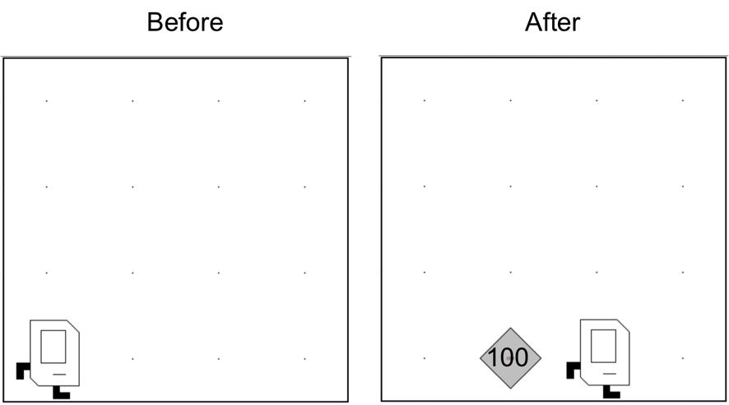
Karel, lavez 100 pièce des habilles.
Avant
Après
Notes:
On ne veux pas ecrit putbeeper() 100 fois

Slide 50
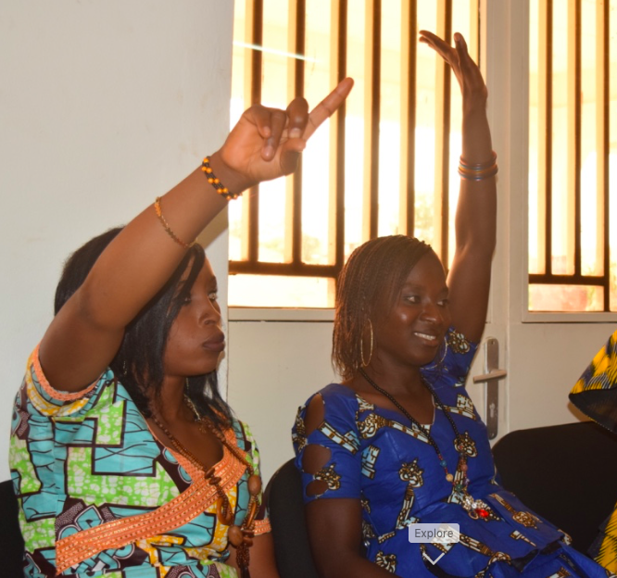
J’ai besoin d’un volontaire
Notes:
Do together in the code

Slide 51
Karel, lavez 100 pièce des habilles
import stanford.karel.*;
public class Place100 extends SuperKarel {
public void run() {
move();
putBeeper();
putBeeper();
putBeeper();
putBeeper();
putBeeper();
putBeeper();
putBeeper();
putBeeper();
putBeeper();
putBeeper();
putBeeper();
putBeeper();
putBeeper();
putBeeper();
putBeeper();
putBeeper();
putBeeper();
putBeeper();
putBeeper();
putBeeper();
putBeeper();
putBeeper();
putBeeper();
putBeeper();
putBeeper();
putBeeper();
putBeeper();
putBeeper();
putBeeper();
putBeeper();
putBeeper();
putBeeper();
putBeeper();
putBeeper();
putBeeper();
putBeeper();
putBeeper();
putBeeper();
putBeeper();
putBeeper();
putBeeper();
putBeeper();
putBeeper();
putBeeper();
putBeeper();
putBeeper();
putBeeper();
putBeeper();
putBeeper();
putBeeper();
putBeeper();
putBeeper();
putBeeper();
putBeeper();
putBeeper();
putBeeper();
putBeeper();
putBeeper();
putBeeper();
putBeeper();
putBeeper();
putBeeper();
putBeeper();
putBeeper();
putBeeper();
putBeeper();
putBeeper();
putBeeper();
putBeeper();
putBeeper();
putBeeper();
putBeeper();
putBeeper();
putBeeper();
putBeeper();
putBeeper();
putBeeper();
putBeeper();
putBeeper();
putBeeper();
putBeeper();
putBeeper();
putBeeper();
putBeeper();
putBeeper();
putBeeper();
putBeeper();
putBeeper();
putBeeper();
putBeeper();
putBeeper();
putBeeper();
putBeeper();
putBeeper();
putBeeper();
putBeeper();
putBeeper();
putBeeper();
putBeeper();
putBeeper();
}
move();
}
}

Slide 52
For Loop
for(int i = 0; i < N; i++) {
// répéter N fois
}

Slide 53
Anatomie d’un For Loop
for c’est pour en anglais. On veux répeter une tâche pour un certain nombre de fois
for(int i = 0; i < N; i++) {
// répéter N fois
}

Slide 54
For Loop
int signifier nombre entier (integer en anglais).
for(int i = 0; i < N; i++) {
// répéter N fois
}
nombre entier: 1, 4, 350, 1000
decimal: 1,5
Karel ne peux pas faire quelque chose un moité.

Slide 55
Karel, lavez 100 pièce des habilles
import stanford.karel.*;
public class Habilles extends SuperKarel {
public void run() {
move();
// Cette ”for loop” va repeater le code de dans 100 fois.
for (int i = 0; i < 100; i ++) {
putBeeper();
}
move();
}
}

Slide 56
Karel, lavez 15 pièce des habilles
import stanford.karel.*;
public class Habilles extends SuperKarel {
public void run() {
move();
// Cette ”for loop” va repeater le code de dans 15 fois.
for (int i = 0; i < 15; i ++) {
putBeeper();
}
move();
}
}

Slide 57
Karel, lavez 200 pièce des habilles
import stanford.karel.*;
public class Habilles extends SuperKarel {
public void run() {
move();
// Cette ”for loop” va repeater le code de dans 200 fois.
for (int i = 0; i < 200; i ++) {
putBeeper();
}
move();
}
}

Slide 58
Karel, lavez 75 pièce des habilles
import stanford.karel.*;
public class Habilles extends SuperKarel {
public void run() {
move();
// Cette ”for loop” va repeater le code de dans 75 fois.
for (int i = 0; i < 75; i ++) {
putBeeper();
}
move();
}
}

Slide 59
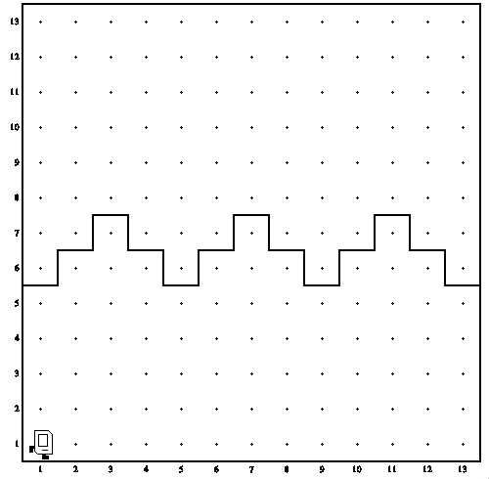
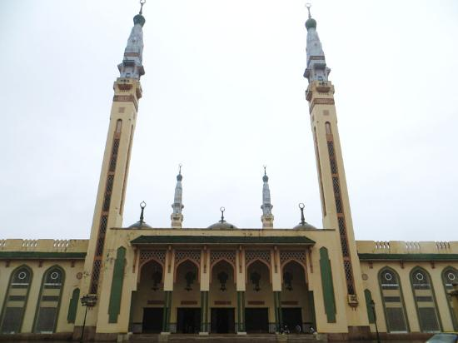
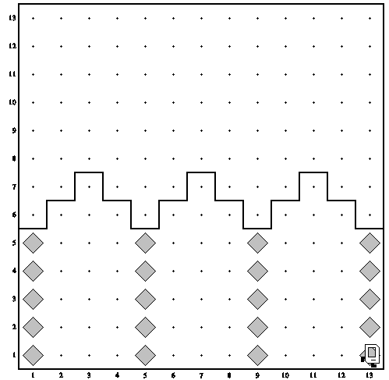
Savez-vous comment faire construire à Karel la Grande Mosquée de Conakry?
Avant
Après
Notes:
Demandez leurs idées…they should be able to come up with them without using for loops

Slide 60

Savez-vous comment faire construire à Karel la Grande Mosquée de Conakry?
Notes:
Demandez leurs idées…they should be able to come up with them without using for loops

Slide 61
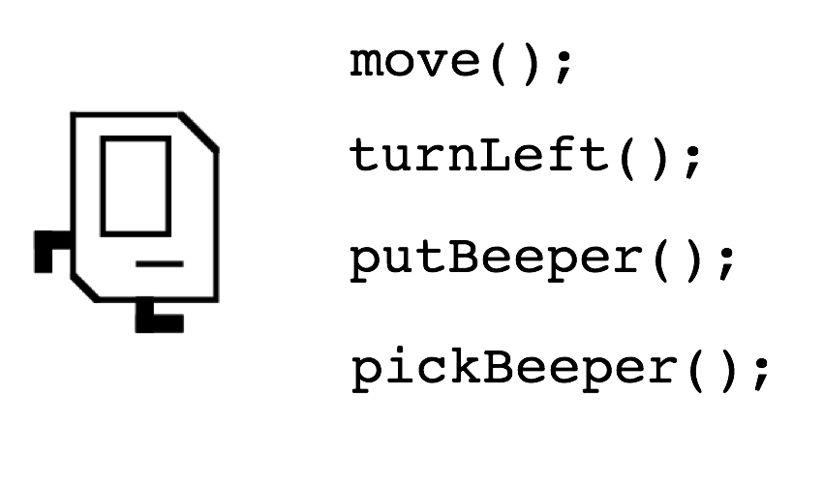
UTILISEZ TOUTES QUE KAREL CONNAIT
for(int i = 0; i < N; i++) {
// répéter N fois
}
bougez
tournez à gauche
mettre le bip
prendre le bip
private void nom() {
declarations dans le corps de
la méthode
}

Slide 62
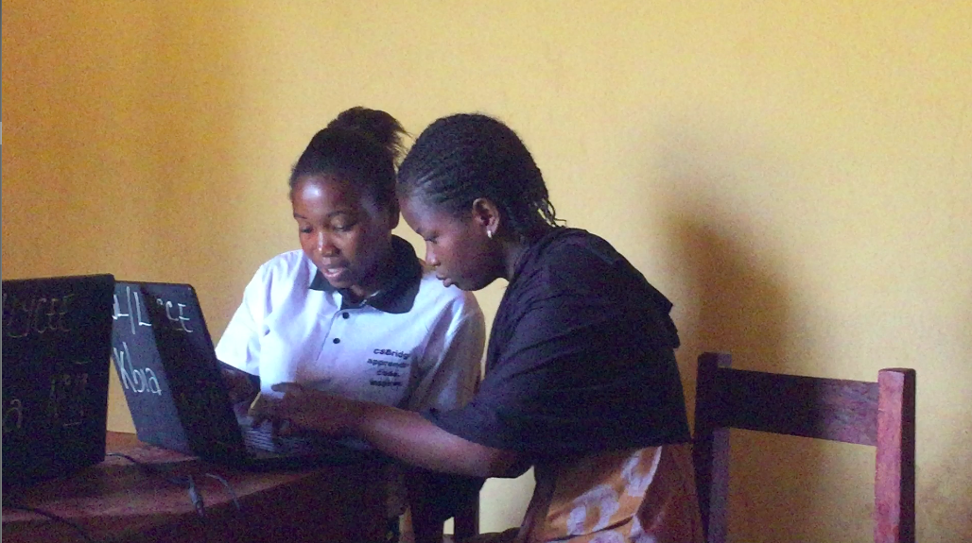
PRATIQUE! Construire la Grande Mosque

Slide 63
Comment avez-vous le decomposer?
Il y a beaucoup de façons à faire. Je vais vous montrer 1:
Notes:
Demandez leurs idées…they should be able to come up with them without using for loops

Slide 64
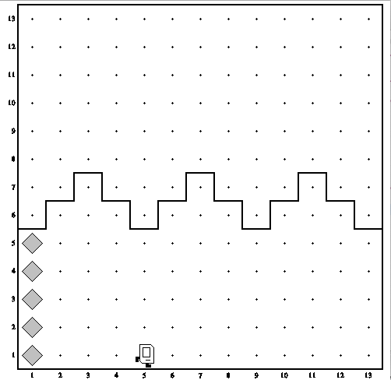
construireUnPilier();
bougezAuProchainePilier();
construireUnPilier();
On veux repéter c’est deux méthodes combien de fois???
bougezAuProchainePilier();
Notes:
Demandez leurs idées…they should be able to come up with them without using for loops

Slide 65
construireUnPilier();
bougezAuProchainePilier();
construireUnPilier();
Utilisez un for loop pour
repetez 3 fois
bougezAuProchainePilier();
Notes:
Demandez leurs idées…they should be able to come up with them without using for loops

Slide 66
Les première 3 piliers….
construireUnPilier();
Utilisez un for loop pour
repetez 3 fois
bougezAuProchainePilier();
Pourqui pas repetez 4 fois??????
Notes:
Demandez leurs idées…they should be able to come up with them without using for loops

Slide 67
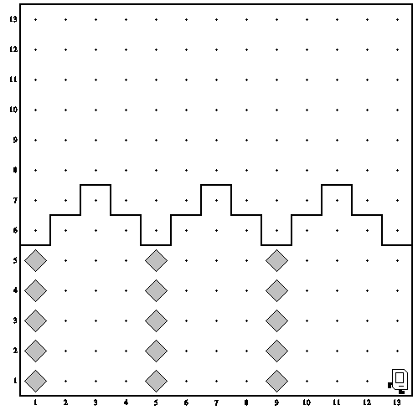
Les premiere 3 piliers….
public void run() {
for (int i = 0; i < 3; i ++) {
construireUnPilier();
bougezAuProchainePilier();
}
}
Notes:
Demandez leurs idées…they should be able to come up with them without using for loops

Slide 68
Les premiere 3 piliers….
public void run() {
for (int i = 0; i < 3; i ++) {
construireUnPilier();
bougezAuProchainePilier();
}
}
Comment pouvons-nous construire le dernier?
Notes:
Demandez leurs idées…they should be able to come up with them without using for loops

Slide 69
Les premiere 3 piliers….
public void run() {
for (int i = 0; i < 3; i ++) {
construireUnPilier();
bougezAuProchainePilier();
}
construireUnPilier();
}
En dehors de la for loop!!!
Notes:
Demandez leurs idées…they should be able to come up with them without using for loops

Slide 70
Les premiere 3 piliers….
public void run() {
for (int i = 0; i < 3; i ++) {
construireUnPilier();
bougezAuProchainePilier();
}
construireUnPilier();
}
En dehors de la for loop!!!
Notes:
Demandez leurs idées…they should be able to come up with them without using for loops

Slide 71
Comment avez-vous construire la Mosquée?
public void run() {
for (int i = 0; i < 3; i ++) {
construireUnPilier();
bougezAuProchainePilier();
}
construireUnPilier();
}
private void construireUnPilier() {
// Karel mettre les bips pour construire le pilier
turnLeft();
for (int i = 0; i < 4; i++) {
putBeeper();
move();
}
putBeeper();
// Karel descend le pilier
turnLeft();
turnLeft();
for (int i = 0; i < 4; i++) {
move();
}
turnLeft();
}
private void bougezAuProchainePilier() {
for (int i = 0; i < 4; i ++) {
move();
}}}

Slide 72
Comment avez-vous construire la Mosquée?
public void run() {
for (int i = 0; i < 3; i ++) {
construireUnPilier();
bougezAuProchainePilier();
}
construireUnPilier();
}
private void construireUnPilier() {
// Karel mettre les bips pour construire le pilier
turnLeft();
for (int i = 0; i < 4; i++) {
putBeeper();
move();
}
putBeeper();
// Karel descend le pilier
turnLeft();
turnLeft();
for (int i = 0; i < 4; i++) {
move();
}
turnLeft();
}
private void bougezAuProchainePilier() {
for (int i = 0; i < 4; i ++) {
move();
}}}
Les commentaires peuvent vous aider à vous rappeler ce que fait votre code et aider les autres utilisateurs qui l'utilisent à le comprendre.

Slide 73
Flux de Contrôle: Construire le Mosquée
public void run() {
for (int i = 0; i < 3; i ++) {
construireUnPilier();
bougezAuProchainePilier();
}
construireUnPilier();
}
private void construireUnPilier() {
// Karel mettre les bips pour construire le pilier
turnLeft();
for (int i = 0; i < 4; i++) {
putBeeper();
move();
}
putBeeper();
// Karel descend le pilier
turnLeft();
turnLeft();
for (int i = 0; i < 4; i++) {
move();
}
turnLeft();
}
private void bougezAuProchainePilier() {
for (int i = 0; i < 4; i ++) {
move();
}}}

Slide 74
Flux de Contrôle: Construire le Mosquée
public void run() {
for (int i = 0; i < 3; i ++) {
construireUnPilier();
bougezAuProchainePilier();
}
construireUnPilier();
}
private void construireUnPilier() {
// Karel mettre les bips pour construire le pilier
turnLeft();
for (int i = 0; i < 4; i++) {
putBeeper();
move();
}
putBeeper();
// Karel descend le pilier
turnLeft();
turnLeft();
for (int i = 0; i < 4; i++) {
move();
}
turnLeft();
}
private void bougezAuProchainePilier() {
for (int i = 0; i < 4; i ++) {
move();
}}}

Slide 75
Flux de Contrôle: Construire le Mosquée
public void run() {
for (int i = 0; i < 3; i ++) {
construireUnPilier();
bougezAuProchainePilier();
}
construireUnPilier();
}
private void construireUnPilier() {
// Karel mettre les bips pour construire le pilier
turnLeft();
for (int i = 0; i < 4; i++) {
putBeeper();
move();
}
putBeeper();
// Karel descend le pilier
turnLeft();
turnLeft();
for (int i = 0; i < 4; i++) {
move();
}
turnLeft();
}
private void bougezAuProchainePilier() {
for (int i = 0; i < 4; i ++) {
move();
}}}

Slide 76
Flux de Contrôle: Construire le Mosquée
public void run() {
for (int i = 0; i < 3; i ++) {
construireUnPilier();
bougezAuProchainePilier();
}
construireUnPilier();
}
private void construireUnPilier() {
// Karel mettre les bips pour construire le pilier
turnLeft();
for (int i = 0; i < 4; i++) {
putBeeper();
move();
}
putBeeper();
// Karel descend le pilier
turnLeft();
turnLeft();
for (int i = 0; i < 4; i++) {
move();
}
turnLeft();
}
private void bougezAuProchainePilier() {
for (int i = 0; i < 4; i ++) {
move();
}}}

Slide 77
Flux de Contrôle: Construire le Mosquée
public void run() {
for (int i = 0; i < 3; i ++) {
construireUnPilier();
bougezAuProchainePilier();
}
construireUnPilier();
}
private void construireUnPilier() {
// Karel mettre les bips pour construire le pilier
turnLeft();
for (int i = 0; i < 4; i++) {
putBeeper();
move();
}
putBeeper();
// Karel descend le pilier
turnLeft();
turnLeft();
for (int i = 0; i < 4; i++) {
move();
}
turnLeft();
}
private void bougezAuProchainePilier() {
for (int i = 0; i < 4; i ++) {
move();
}}}

Slide 78
Flux de Contrôle: Construire le Mosquée
public void run() {
for (int i = 0; i < 3; i ++) {
construireUnPilier();
bougezAuProchainePilier();
}
construireUnPilier();
}
private void construireUnPilier() {
// Karel mettre les bips pour construire le pilier
turnLeft();
for (int i = 0; i < 4; i++) {
putBeeper();
move();
}
putBeeper();
// Karel descend le pilier
turnLeft();
turnLeft();
for (int i = 0; i < 4; i++) {
move();
}
turnLeft();
}
private void bougezAuProchainePilier() {
for (int i = 0; i < 4; i ++) {
move();
}}}

Slide 79
Flux de Contrôle: Construire le Mosquée
public void run() {
for (int i = 0; i < 3; i ++) {
construireUnPilier();
bougezAuProchainePilier();
}
construireUnPilier();
}
private void construireUnPilier() {
// Karel mettre les bips pour construire le pilier
turnLeft();
for (int i = 0; i < 4; i++) {
putBeeper();
move();
}
putBeeper();
// Karel descend le pilier
turnLeft();
turnLeft();
for (int i = 0; i < 4; i++) {
move();
}
turnLeft();
}
private void bougezAuProchainePilier() {
for (int i = 0; i < 4; i ++) {
move();
}}}
1

Slide 80
Flux de Contrôle: Construire le Mosquée
public void run() {
for (int i = 0; i < 3; i ++) {
construireUnPilier();
bougezAuProchainePilier();
}
construireUnPilier();
}
private void construireUnPilier() {
// Karel mettre les bips pour construire le pilier
turnLeft();
for (int i = 0; i < 4; i++) {
putBeeper();
move();
}
putBeeper();
// Karel descend le pilier
turnLeft();
turnLeft();
for (int i = 0; i < 4; i++) {
move();
}
turnLeft();
}
private void bougezAuProchainePilier() {
for (int i = 0; i < 4; i ++) {
move();
}}}

Slide 81
Flux de Contrôle: Construire le Mosquée
public void run() {
for (int i = 0; i < 3; i ++) {
construireUnPilier();
bougezAuProchainePilier();
}
construireUnPilier();
}
private void construireUnPilier() {
// Karel mettre les bips pour construire le pilier
turnLeft();
for (int i = 0; i < 4; i++) {
putBeeper();
move();
}
putBeeper();
// Karel descend le pilier
turnLeft();
turnLeft();
for (int i = 0; i < 4; i++) {
move();
}
turnLeft();
}
private void bougezAuProchainePilier() {
for (int i = 0; i < 4; i ++) {
move();
}}}

Slide 82
Flux de Contrôle: Construire le Mosquée
public void run() {
for (int i = 0; i < 3; i ++) {
construireUnPilier();
bougezAuProchainePilier();
}
construireUnPilier();
}
private void construireUnPilier() {
// Karel mettre les bips pour construire le pilier
turnLeft();
for (int i = 0; i < 4; i++) {
putBeeper();
move();
}
putBeeper();
// Karel descend le pilier
turnLeft();
turnLeft();
for (int i = 0; i < 4; i++) {
move();
}
turnLeft();
}
private void bougezAuProchainePilier() {
for (int i = 0; i < 4; i ++) {
move();
}}}
2

Slide 83
Flux de Contrôle: Construire le Mosquée
public void run() {
for (int i = 0; i < 3; i ++) {
construireUnPilier();
bougezAuProchainePilier();
}
construireUnPilier();
}
private void construireUnPilier() {
// Karel mettre les bips pour construire le pilier
turnLeft();
for (int i = 0; i < 4; i++) {
putBeeper();
move();
}
putBeeper();
// Karel descend le pilier
turnLeft();
turnLeft();
for (int i = 0; i < 4; i++) {
move();
}
turnLeft();
}
private void bougezAuProchainePilier() {
for (int i = 0; i < 4; i ++) {
move();
}}}

Slide 84
Flux de Contrôle: Construire le Mosquée
public void run() {
for (int i = 0; i < 3; i ++) {
construireUnPilier();
bougezAuProchainePilier();
}
construireUnPilier();
}
private void construireUnPilier() {
// Karel mettre les bips pour construire le pilier
turnLeft();
for (int i = 0; i < 4; i++) {
putBeeper();
move();
}
putBeeper();
// Karel descend le pilier
turnLeft();
turnLeft();
for (int i = 0; i < 4; i++) {
move();
}
turnLeft();
}
private void bougezAuProchainePilier() {
for (int i = 0; i < 4; i ++) {
move();
}}}

Slide 85
Flux de Contrôle: Construire le Mosquée
public void run() {
for (int i = 0; i < 3; i ++) {
construireUnPilier();
bougezAuProchainePilier();
}
construireUnPilier();
}
private void construireUnPilier() {
// Karel mettre les bips pour construire le pilier
turnLeft();
for (int i = 0; i < 4; i++) {
putBeeper();
move();
}
putBeeper();
// Karel descend le pilier
turnLeft();
turnLeft();
for (int i = 0; i < 4; i++) {
move();
}
turnLeft();
}
private void bougezAuProchainePilier() {
for (int i = 0; i < 4; i ++) {
move();
}}}
3

Slide 86
Flux de Contrôle: Construire le Mosquée
public void run() {
for (int i = 0; i < 3; i ++) {
construireUnPilier();
bougezAuProchainePilier();
}
construireUnPilier();
}
private void construireUnPilier() {
// Karel mettre les bips pour construire le pilier
turnLeft();
for (int i = 0; i < 4; i++) {
putBeeper();
move();
}
putBeeper();
// Karel descend le pilier
turnLeft();
turnLeft();
for (int i = 0; i < 4; i++) {
move();
}
turnLeft();
}
private void bougezAuProchainePilier() {
for (int i = 0; i < 4; i ++) {
move();
}}}

Slide 87
Flux de Contrôle: Construire le Mosquée
public void run() {
for (int i = 0; i < 3; i ++) {
construireUnPilier();
bougezAuProchainePilier();
}
construireUnPilier();
}
private void construireUnPilier() {
// Karel mettre les bips pour construire le pilier
turnLeft();
for (int i = 0; i < 4; i++) {
putBeeper();
move();
}
putBeeper();
// Karel descend le pilier
turnLeft();
turnLeft();
for (int i = 0; i < 4; i++) {
move();
}
turnLeft();
}
private void bougezAuProchainePilier() {
for (int i = 0; i < 4; i ++) {
move();
}}}

Slide 88
Flux de Contrôle: Construire le Mosquée
public void run() {
for (int i = 0; i < 3; i ++) {
construireUnPilier();
bougezAuProchainePilier();
}
construireUnPilier();
}
private void construireUnPilier() {
// Karel mettre les bips pour construire le pilier
turnLeft();
for (int i = 0; i < 4; i++) {
putBeeper();
move();
}
putBeeper();
// Karel descend le pilier
turnLeft();
turnLeft();
for (int i = 0; i < 4; i++) {
move();
}
turnLeft();
}
private void bougezAuProchainePilier() {
for (int i = 0; i < 4; i ++) {
move();
}}}
4

Slide 89
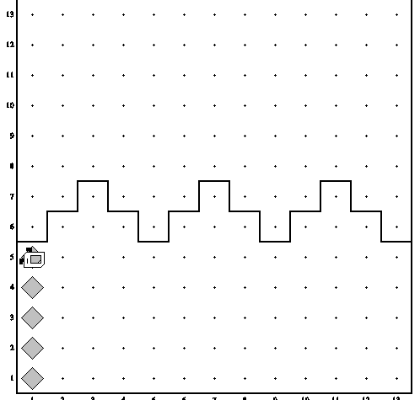
Flux de Contrôle: Construire le Mosquée
public void run() {
for (int i = 0; i < 3; i ++) {
construireUnPilier();
bougezAuProchainePilier();
}
construireUnPilier();
}
private void construireUnPilier() {
// Karel mettre les bips pour construire le pilier
turnLeft();
for (int i = 0; i < 4; i++) {
putBeeper();
move();
}
putBeeper();
// Karel descend le pilier
turnLeft();
turnLeft();
for (int i = 0; i < 4; i++) {
move();
}
turnLeft();
}
private void bougezAuProchainePilier() {
for (int i = 0; i < 4; i ++) {
move();
}}}

Slide 90
Flux de Contrôle: Construire le Mosquée
public void run() {
for (int i = 0; i < 3; i ++) {
construireUnPilier();
bougezAuProchainePilier();
}
construireUnPilier();
}
private void construireUnPilier() {
// Karel mettre les bips pour construire le pilier
turnLeft();
for (int i = 0; i < 4; i++) {
putBeeper();
move();
}
putBeeper();
// Karel descend le pilier
turnLeft();
turnLeft();
for (int i = 0; i < 4; i++) {
move();
}
turnLeft();
}
private void bougezAuProchainePilier() {
for (int i = 0; i < 4; i ++) {
move();
}}}

Slide 91
Flux de Contrôle: Construire le Mosquée
public void run() {
for (int i = 0; i < 3; i ++) {
construireUnPilier();
bougezAuProchainePilier();
}
construireUnPilier();
}
private void construireUnPilier() {
// Karel mettre les bips pour construire le pilier
turnLeft();
for (int i = 0; i < 4; i++) {
putBeeper();
move();
}
putBeeper();
// Karel descend le pilier
turnLeft();
turnLeft();
for (int i = 0; i < 4; i++) {
move();
}
turnLeft();
}
private void bougezAuProchainePilier() {
for (int i = 0; i < 4; i ++) {
move();
}}}

Slide 92
Flux de Contrôle: Construire le Mosquée
public void run() {
for (int i = 0; i < 3; i ++) {
construireUnPilier();
bougezAuProchainePilier();
}
construireUnPilier();
}
private void construireUnPilier() {
// Karel mettre les bips pour construire le pilier
turnLeft();
for (int i = 0; i < 4; i++) {
putBeeper();
move();
}
putBeeper();
// Karel descend le pilier
turnLeft();
turnLeft();
for (int i = 0; i < 4; i++) {
move();
}
turnLeft();
}
private void bougezAuProchainePilier() {
for (int i = 0; i < 4; i ++) {
move();
}}}

Slide 93
Flux de Contrôle: Construire le Mosquée
public void run() {
for (int i = 0; i < 3; i ++) {
construireUnPilier();
bougezAuProchainePilier();
}
construireUnPilier();
}
private void construireUnPilier() {
// Karel mettre les bips pour construire le pilier
turnLeft();
for (int i = 0; i < 4; i++) {
putBeeper();
move();
}
putBeeper();
// Karel descend le pilier
turnLeft();
turnLeft();
for (int i = 0; i < 4; i++) {
move();
}
turnLeft();
}
private void bougezAuProchainePilier() {
for (int i = 0; i < 4; i ++) {
move();
}}}

Slide 94
Flux de Contrôle: Construire le Mosquée
public void run() {
for (int i = 0; i < 3; i ++) {
construireUnPilier();
bougezAuProchainePilier();
}
construireUnPilier();
}
private void construireUnPilier() {
// Karel mettre les bips pour construire le pilier
turnLeft();
for (int i = 0; i < 4; i++) {
putBeeper();
move();
}
putBeeper();
// Karel descend le pilier
turnLeft();
turnLeft();
for (int i = 0; i < 4; i++) {
move();
}
turnLeft();
}
private void bougezAuProchainePilier() {
for (int i = 0; i < 4; i ++) {
move();
}}}
1

Slide 95
Flux de Contrôle: Construire le Mosquée
public void run() {
for (int i = 0; i < 3; i ++) {
construireUnPilier();
bougezAuProchainePilier();
}
construireUnPilier();
}
private void construireUnPilier() {
// Karel mettre les bips pour construire le pilier
turnLeft();
for (int i = 0; i < 4; i++) {
putBeeper();
move();
}
putBeeper();
// Karel descend le pilier
turnLeft();
turnLeft();
for (int i = 0; i < 4; i++) {
move();
}
turnLeft();
}
private void bougezAuProchainePilier() {
for (int i = 0; i < 4; i ++) {
move();
}}}

Slide 96
Flux de Contrôle: Construire le Mosquée
public void run() {
for (int i = 0; i < 3; i ++) {
construireUnPilier();
bougezAuProchainePilier();
}
construireUnPilier();
}
private void construireUnPilier() {
// Karel mettre les bips pour construire le pilier
turnLeft();
for (int i = 0; i < 4; i++) {
putBeeper();
move();
}
putBeeper();
// Karel descend le pilier
turnLeft();
turnLeft();
for (int i = 0; i < 4; i++) {
move();
}
turnLeft();
}
private void bougezAuProchainePilier() {
for (int i = 0; i < 4; i ++) {
move();
}}}
2

Slide 97
Flux de Contrôle: Construire le Mosquée
public void run() {
for (int i = 0; i < 3; i ++) {
construireUnPilier();
bougezAuProchainePilier();
}
construireUnPilier();
}
private void construireUnPilier() {
// Karel mettre les bips pour construire le pilier
turnLeft();
for (int i = 0; i < 4; i++) {
putBeeper();
move();
}
putBeeper();
// Karel descend le pilier
turnLeft();
turnLeft();
for (int i = 0; i < 4; i++) {
move();
}
turnLeft();
}
private void bougezAuProchainePilier() {
for (int i = 0; i < 4; i ++) {
move();
}}}

Slide 98
Flux de Contrôle: Construire le Mosquée
public void run() {
for (int i = 0; i < 3; i ++) {
construireUnPilier();
bougezAuProchainePilier();
}
construireUnPilier();
}
private void construireUnPilier() {
// Karel mettre les bips pour construire le pilier
turnLeft();
for (int i = 0; i < 4; i++) {
putBeeper();
move();
}
putBeeper();
// Karel descend le pilier
turnLeft();
turnLeft();
for (int i = 0; i < 4; i++) {
move();
}
turnLeft();
}
private void bougezAuProchainePilier() {
for (int i = 0; i < 4; i ++) {
move();
}}}
3

Slide 99
Flux de Contrôle: Construire le Mosquée
public void run() {
for (int i = 0; i < 3; i ++) {
construireUnPilier();
bougezAuProchainePilier();
}
construireUnPilier();
}
private void construireUnPilier() {
// Karel mettre les bips pour construire le pilier
turnLeft();
for (int i = 0; i < 4; i++) {
putBeeper();
move();
}
putBeeper();
// Karel descend le pilier
turnLeft();
turnLeft();
for (int i = 0; i < 4; i++) {
move();
}
turnLeft();
}
private void bougezAuProchainePilier() {
for (int i = 0; i < 4; i ++) {
move();
}}}

Slide 100
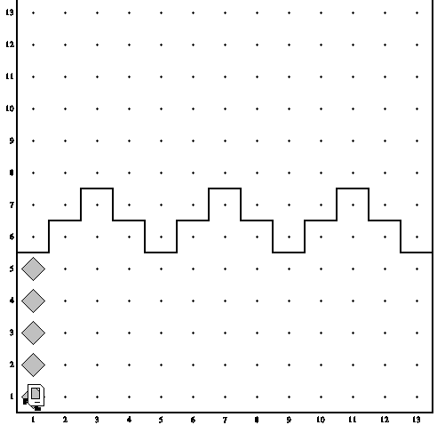
Flux de Contrôle: Construire le Mosquée
public void run() {
for (int i = 0; i < 3; i ++) {
construireUnPilier();
bougezAuProchainePilier();
}
construireUnPilier();
}
private void construireUnPilier() {
// Karel mettre les bips pour construire le pilier
turnLeft();
for (int i = 0; i < 4; i++) {
putBeeper();
move();
}
putBeeper();
// Karel descend le pilier
turnLeft();
turnLeft();
for (int i = 0; i < 4; i++) {
move();
}
turnLeft();
}
private void bougezAuProchainePilier() {
for (int i = 0; i < 4; i ++) {
move();
}}}
4

Slide 101
Flux de Contrôle: Construire le Mosquée
public void run() {
for (int i = 0; i < 3; i ++) {
construireUnPilier();
bougezAuProchainePilier();
}
construireUnPilier();
}
private void construireUnPilier() {
// Karel mettre les bips pour construire le pilier
turnLeft();
for (int i = 0; i < 4; i++) {
putBeeper();
move();
}
putBeeper();
// Karel descend le pilier
turnLeft();
turnLeft();
for (int i = 0; i < 4; i++) {
move();
}
turnLeft();
}
private void bougezAuProchainePilier() {
for (int i = 0; i < 4; i ++) {
move();
}}}

Slide 102
Flux de Contrôle: Construire le Mosquée
public void run() {
for (int i = 0; i < 3; i ++) {
construireUnPilier();
bougezAuProchainePilier();
}
construireUnPilier();
}
private void construireUnPilier() {
// Karel mettre les bips pour construire le pilier
turnLeft();
for (int i = 0; i < 4; i++) {
putBeeper();
move();
}
putBeeper();
// Karel descend le pilier
turnLeft();
turnLeft();
for (int i = 0; i < 4; i++) {
move();
}
turnLeft();
}
private void bougezAuProchainePilier() {
for (int i = 0; i < 4; i ++) {
move();
}}}

Slide 103
Flux de Contrôle: Construire le Mosquée
public void run() {
for (int i = 0; i < 3; i ++) {
construireUnPilier();
bougezAuProchainePilier();
}
construireUnPilier();
}
private void construireUnPilier() {
// Karel mettre les bips pour construire le pilier
turnLeft();
for (int i = 0; i < 4; i++) {
putBeeper();
move();
}
putBeeper();
// Karel descend le pilier
turnLeft();
turnLeft();
for (int i = 0; i < 4; i++) {
move();
}
turnLeft();
}
private void bougezAuProchainePilier() {
for (int i = 0; i < 4; i ++) {
move();
}}}

Slide 104
Flux de Contrôle: Construire le Mosquée
public void run() {
for (int i = 0; i < 3; i ++) {
construireUnPilier();
bougezAuProchainePilier();
}
construireUnPilier();
}
private void construireUnPilier() {
// Karel mettre les bips pour construire le pilier
turnLeft();
for (int i = 0; i < 4; i++) {
putBeeper();
move();
}
putBeeper();
// Karel descend le pilier
turnLeft();
turnLeft();
for (int i = 0; i < 4; i++) {
move();
}
turnLeft();
}
private void bougezAuProchainePilier() {
for (int i = 0; i < 4; i ++) {
move();
}}}

Slide 105
Flux de Contrôle: Construire le Mosquée
public void run() {
for (int i = 0; i < 3; i ++) {
construireUnPilier();
bougezAuProchainePilier();
}
construireUnPilier();
}
private void construireUnPilier() {
// Karel mettre les bips pour construire le pilier
turnLeft();
for (int i = 0; i < 4; i++) {
putBeeper();
move();
}
putBeeper();
// Karel descend le pilier
turnLeft();
turnLeft();
for (int i = 0; i < 4; i++) {
move();
}
turnLeft();
}
private void bougezAuProchainePilier() {
for (int i = 0; i < 4; i ++) {
move();
}}}

Slide 106
Flux de Contrôle: Construire le Mosquée
public void run() {
for (int i = 0; i < 3; i ++) {
construireUnPilier();
bougezAuProchainePilier();
}
construireUnPilier();
}
private void construireUnPilier() {
// Karel mettre les bips pour construire le pilier
turnLeft();
for (int i = 0; i < 4; i++) {
putBeeper();
move();
}
putBeeper();
// Karel descend le pilier
turnLeft();
turnLeft();
for (int i = 0; i < 4; i++) {
move();
}
turnLeft();
}
private void bougezAuProchainePilier() {
for (int i = 0; i < 4; i ++) {
move();
}}}
1

Slide 107
Flux de Contrôle: Construire le Mosquée
public void run() {
for (int i = 0; i < 3; i ++) {
construireUnPilier();
bougezAuProchainePilier();
}
construireUnPilier();
}
private void construireUnPilier() {
// Karel mettre les bips pour construire le pilier
turnLeft();
for (int i = 0; i < 4; i++) {
putBeeper();
move();
}
putBeeper();
// Karel descend le pilier
turnLeft();
turnLeft();
for (int i = 0; i < 4; i++) {
move();
}
turnLeft();
}
private void bougezAuProchainePilier() {
for (int i = 0; i < 4; i ++) {
move();
}}}

Slide 108
Flux de Contrôle: Construire le Mosquée
public void run() {
for (int i = 0; i < 3; i ++) {
construireUnPilier();
bougezAuProchainePilier();
}
construireUnPilier();
}
private void construireUnPilier() {
// Karel mettre les bips pour construire le pilier
turnLeft();
for (int i = 0; i < 4; i++) {
putBeeper();
move();
}
putBeeper();
// Karel descend le pilier
turnLeft();
turnLeft();
for (int i = 0; i < 4; i++) {
move();
}
turnLeft();
}
private void bougezAuProchainePilier() {
for (int i = 0; i < 4; i ++) {
move();
}}}
2

Slide 109
Flux de Contrôle: Construire le Mosquée
public void run() {
for (int i = 0; i < 3; i ++) {
construireUnPilier();
bougezAuProchainePilier();
}
construireUnPilier();
}
private void construireUnPilier() {
// Karel mettre les bips pour construire le pilier
turnLeft();
for (int i = 0; i < 4; i++) {
putBeeper();
move();
}
putBeeper();
// Karel descend le pilier
turnLeft();
turnLeft();
for (int i = 0; i < 4; i++) {
move();
}
turnLeft();
}
private void bougezAuProchainePilier() {
for (int i = 0; i < 4; i ++) {
move();
}}}

Slide 110
Flux de Contrôle: Construire le Mosquée
public void run() {
for (int i = 0; i < 3; i ++) {
construireUnPilier();
bougezAuProchainePilier();
}
construireUnPilier();
}
private void construireUnPilier() {
// Karel mettre les bips pour construire le pilier
turnLeft();
for (int i = 0; i < 4; i++) {
putBeeper();
move();
}
putBeeper();
// Karel descend le pilier
turnLeft();
turnLeft();
for (int i = 0; i < 4; i++) {
move();
}
turnLeft();
}
private void bougezAuProchainePilier() {
for (int i = 0; i < 4; i ++) {
move();
}}}
3

Slide 111
Flux de Contrôle: Construire le Mosquée
public void run() {
for (int i = 0; i < 3; i ++) {
construireUnPilier();
bougezAuProchainePilier();
}
construireUnPilier();
}
private void construireUnPilier() {
// Karel mettre les bips pour construire le pilier
turnLeft();
for (int i = 0; i < 4; i++) {
putBeeper();
move();
}
putBeeper();
// Karel descend le pilier
turnLeft();
turnLeft();
for (int i = 0; i < 4; i++) {
move();
}
turnLeft();
}
private void bougezAuProchainePilier() {
for (int i = 0; i < 4; i ++) {
move();
}}}

Slide 112
Flux de Contrôle: Construire le Mosquée
public void run() {
for (int i = 0; i < 3; i ++) {
construireUnPilier();
bougezAuProchainePilier();
}
construireUnPilier();
}
private void construireUnPilier() {
// Karel mettre les bips pour construire le pilier
turnLeft();
for (int i = 0; i < 4; i++) {
putBeeper();
move();
}
putBeeper();
// Karel descend le pilier
turnLeft();
turnLeft();
for (int i = 0; i < 4; i++) {
move();
}
turnLeft();
}
private void bougezAuProchainePilier() {
for (int i = 0; i < 4; i ++) {
move();
}}}
4

Slide 113
Flux de Contrôle: Construire le Mosquée
public void run() {
for (int i = 0; i < 3; i ++) {
construireUnPilier();
bougezAuProchainePilier();
}
construireUnPilier();
}
private void construireUnPilier() {
// Karel mettre les bips pour construire le pilier
turnLeft();
for (int i = 0; i < 4; i++) {
putBeeper();
move();
}
putBeeper();
// Karel descend le pilier
turnLeft();
turnLeft();
for (int i = 0; i < 4; i++) {
move();
}
turnLeft();
}
private void bougezAuProchainePilier() {
for (int i = 0; i < 4; i ++) {
move();
}}}
Elle va répéter TOUT cela 3 fois

Slide 114
Flux de Contrôle: Construire le Mosquée
public void run() {
for (int i = 0; i < 3; i ++) {
construireUnPilier();
bougezAuProchainePilier();
}
construireUnPilier();
}
private void construireUnPilier() {
// Karel mettre les bips pour construire le pilier
turnLeft();
for (int i = 0; i < 4; i++) {
putBeeper();
move();
}
putBeeper();
// Karel descend le pilier
turnLeft();
turnLeft();
for (int i = 0; i < 4; i++) {
move();
}
turnLeft();
}
private void bougezAuProchainePilier() {
for (int i = 0; i < 4; i ++) {
move();
}}}
Finalement, elle doit terminer la derniere pilier!

Slide 115
QUESTIONS?
Notes:
Demandez leurs idées…they should be able to come up with them without using for loops

Slide 116
Qui l’a fait d’une manière différente?
Povez-vous l’expliquer?
Notes:
Demandez leurs idées…they should be able to come up with them without using for loops

Slide 117
FELICITATIONS!!!
Notes:
Demandez leurs idées…they should be able to come up with them without using for loops

Slide 118
Flux de Contrôle
Jusqu'à présent, nous avons des programmes écrits qui se comportent de la même manière à chaque fois.
• Les programmes plus complexes se comportent différemment selon les mondes ou les cas.
• Nous allons apprendre à écrire des programmes Karel qui peuvent faire des choses basées sur ce que le monde est comme!

Slide 119
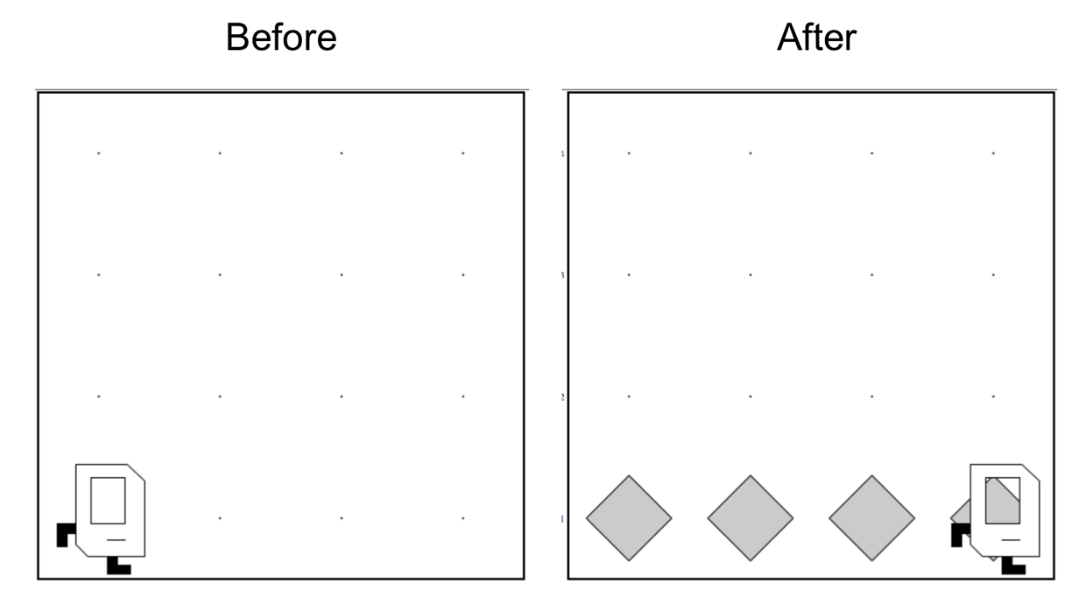
Programmes Généralisés
?

Slide 120
Flux de Contrôle: While Loops
?

Slide 121
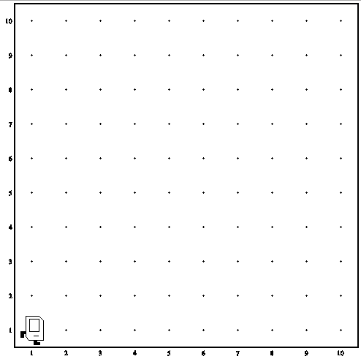
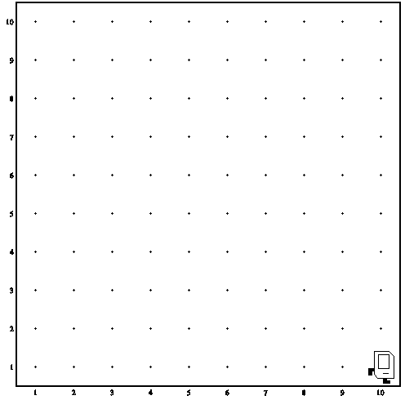
Flux de Contrôle: While Loops
Je veux que Karel bouge jusqu'à atteindre un mur. Comment je fais ça?

Slide 122
Flux de Contrôle: While Loops
Je ne veux pas ecriver move(); plus que
1 fois!

Slide 123
Flux de Contrôle: While Loops
Aussi, on ne connais pas la taille du monde!
De plus, nous voulons que notre programme soit aussi généralisé que possible et fonctionne dans beaucoup de mondes différents.

Slide 124


Flux de Contrôle: While Loops
Par exemple…
Ca c’est Karel!!!

Slide 125
Flux de Contrôle: While Loops
Avec ce nouvel outil, nous pouvons utiliser le même code pour les deux mondes!

Slide 126
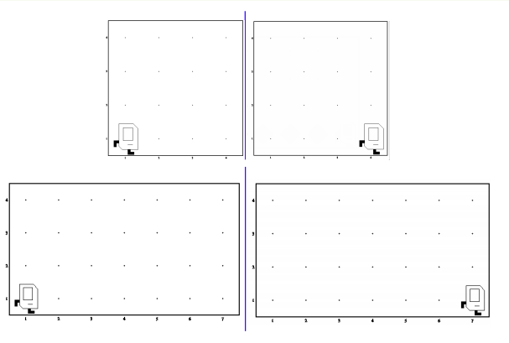
Travailler dans n'importe quel monde…

Slide 127
While Loop
(Tandis que)

Slide 128
Flux de Contrôle: While Loops
On utilise un while loop:
while (condition) {
declaration;
declaration;
…
} Répète les instructions dans le corps jusqu'à ce que la condition ne soit plus vraie. Karel vérifie chaque fois la condition, puis exécute toutes les instructions. avant de vérifier à nouveau l'état.

Slide 129
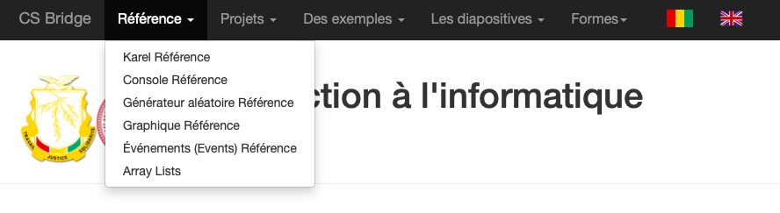
Conditions Possible
Tester | Contraire | Ce qu’il vérifie
frontIsClear() | frontIsBlocked() | Y a-t-il un mur devant Karel?
leftIsClear() | leftIsBlocked() | Y a-t-il un mur à gauche de Karel?
rightIsClear() | rightIsBlocked() | Y a-t-il un mur à la droite de Karel?
beepersPresent() | noBeepersPresent() | Y a-t-il des beepers dans ce coin?
beepersInBag() | noBeepersInBag() | Karel fait-il face au nord?
facingNorth() | notFacingNorth() | Karel fait-il face au est?
facingEast() | notFacingEast() | Karel fait-il face au nord?
facingSouth() | notFacingSouth() | Karel fait-il face au sud?
facingWest() | notFacingWest() | Karel fait-il face au l’ouest?
C’est sur le site Web du cours, sous «Référence».

Slide 130
Flux de Contrôle: While Loops
Maintenant on peux dire:
while (frontIsClear()) { move();
}
C'est moins répétitif, et cela fonctionne dans n'importe quel taille de monde!

Slide 131
J’ai besoin deux volontaires: Karel et le commandant
Notes:
Do together in the code

Slide 132
Demonstration: While Loops
Maintenant on peux dire:
while (frontIsClear()) { move();
}
C'est moins répétitif, et cela fonctionne dans n'importe quel taille de monde!

Slide 133
Revision: Loops
Répeter le processus
Savoir combine de fois
Vous ne savez pas combien de fois
For Loop
While Loop

Slide 134
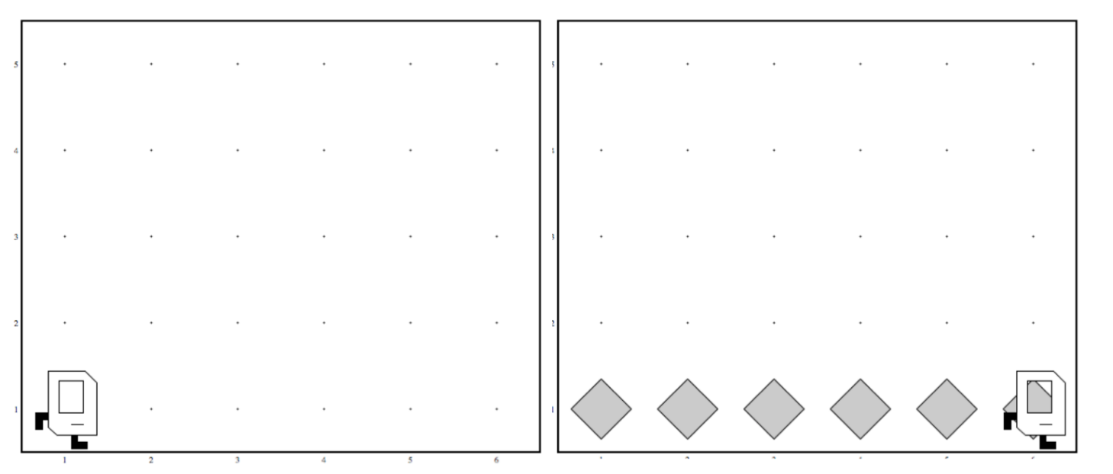
Exemple: While Loops
Je veux que Karel mette une ligne de bips jusqu'à ce le mur. Comment puis-je faire cela?

Slide 135
Travailler dans n’importe quelle monde!
Avant
Après
Avant
Après

Slide 136
While Loop
import stanford.karel.*;
public class BeeperLine extends SuperKarel {
public void run() {
// exemple while loop
while(condition) {
code à répéter
}
}
}
Verifier la condition
Vrai -> fais le
Verifier la condition
Vrai -> fais le
….
Verifier la condition
Faux-> ne le fais pas
Continuer le reste du programme

Slide 137
While Loop
On va utilizer la condition frontIsClear()
Ca va verifier si il y a un mur devant Karel…

Slide 138
Placez les Bips sur la Ligne
import stanford.karel.*;
public class BeeperLine extends SuperKarel {
public void run() {
// exemple while loop
while(frontIsClear()) {
putBeeper();
move();
}
// extra mettre la bip
putBeeper();
}
}

Slide 139
Flux de Contrôle
import stanford.karel.*;
public class BeeperLine extends SuperKarel {
public void run() {
// example while loop… avant est clair
while(frontIsClear()) {
putBeeper();
move();
}
// extra mettre le bip
putBeeper();
}
}

Slide 140
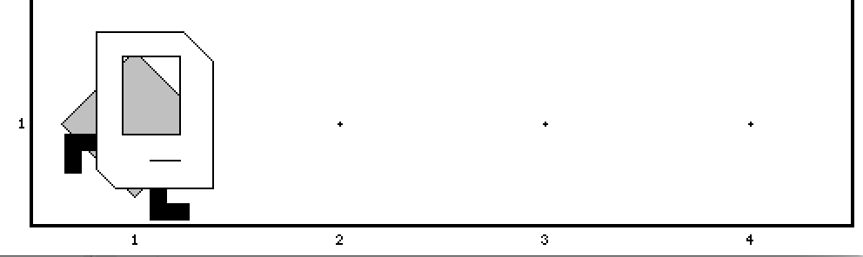
Place Beeper Line
import stanford.karel.*;
public class BeeperLine extends SuperKarel {
public void run() {
// example while loop
while(frontIsClear()) {
putBeeper();
move();
}
// extra mettre le bip
putBeeper();
}
}

Slide 141
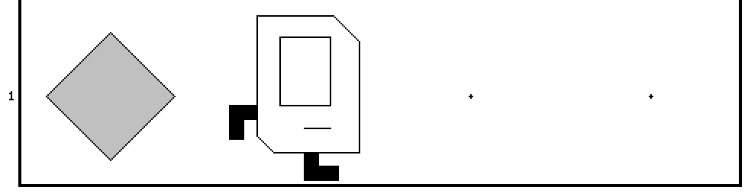
Place Beeper Line
import stanford.karel.*;
public class BeeperLine extends SuperKarel {
public void run() {
// example while loop
while(frontIsClear()) {
putBeeper();
move();
}
// extra mettre le bip
putBeeper();
}
}

Slide 142
Place Beeper Line
import stanford.karel.*;
public class BeeperLine extends SuperKarel {
public void run() {
// example while loop
while(frontIsClear()) {
putBeeper();
move();
}
// extra mettre le bip
putBeeper();
}
}

Slide 143
Place Beeper Line
import stanford.karel.*;
public class BeeperLine extends SuperKarel {
public void run() {
// example while loop
while(frontIsClear()) {
putBeeper();
move();
}
// extra mettre le bip
putBeeper();
}
}

Slide 144
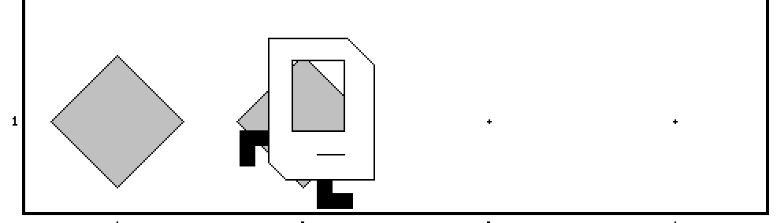
Place Beeper Line
import stanford.karel.*;
public class BeeperLine extends SuperKarel {
public void run() {
// example while loop
while(frontIsClear()) {
putBeeper();
move();
}
// extra mettre le bip
putBeeper();
}
}

Slide 145
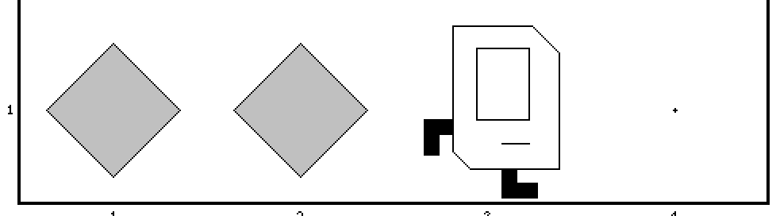
Place Beeper Line
import stanford.karel.*;
public class BeeperLine extends SuperKarel {
public void run() {
// example while loop
while(frontIsClear()) {
putBeeper();
move();
}
// extra mettre le bip
putBeeper();
}
}

Slide 146
Place Beeper Line
import stanford.karel.*;
public class BeeperLine extends SuperKarel {
public void run() {
// example while loop
while(frontIsClear()) {
putBeeper();
move();
}
// extra mettre le bip
putBeeper();
}
}

Slide 147
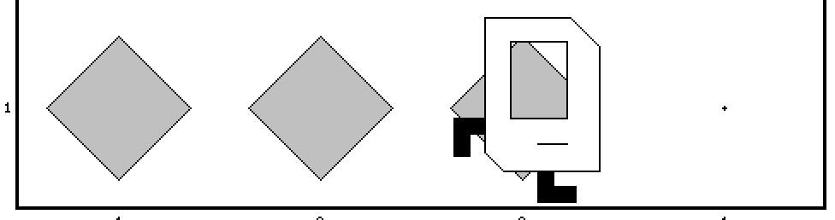
Place Beeper Line
import stanford.karel.*;
public class BeeperLine extends SuperKarel {
public void run() {
// example while loop
while(frontIsClear()) {
putBeeper();
move();
}
// extra put beeper
putBeeper();
}
}

Slide 148
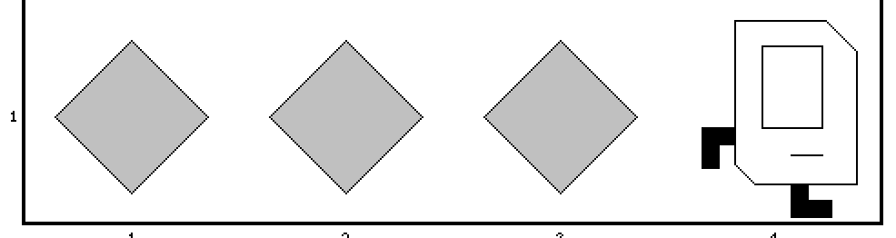
Place Beeper Line
import stanford.karel.*;
public class BeeperLine extends SuperKarel {
public void run() {
// example while loop
while(frontIsClear()) {
putBeeper();
move();
}
// extra put beeper
putBeeper();
}
}

Slide 149
Place Beeper Line
import stanford.karel.*;
public class BeeperLine extends SuperKarel {
public void run() {
// example while loop
while(frontIsClear()) {
putBeeper();
move();
}
// extra put beeper
putBeeper();
}
}

Slide 150
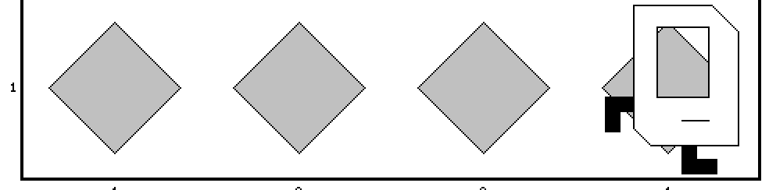
Place Beeper Line
import stanford.karel.*;
public class BeeperLine extends SuperKarel {
public void run() {
// example while loop
while(frontIsClear()) {
putBeeper();
move();
}
// extra put beeper
putBeeper();
}
}

Slide 151
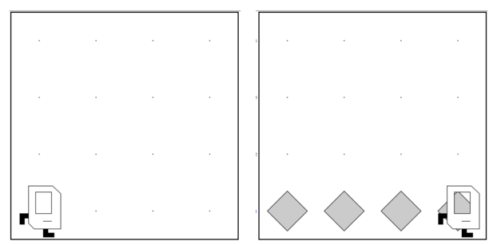
Ligne des bips
Avant
Après
Notes:
On ne veux pas ecrit putbeeper() 100 fois

Slide 152
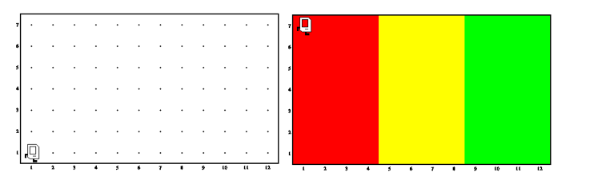
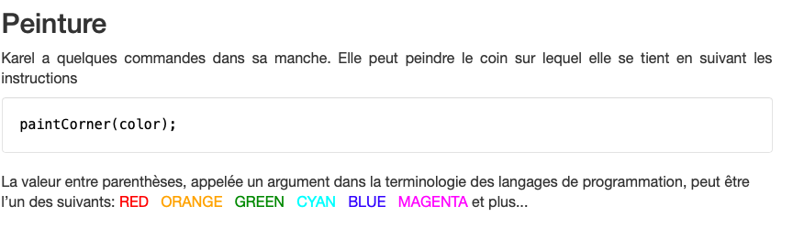
Pratique: Drapeau Guinean

Slide 153
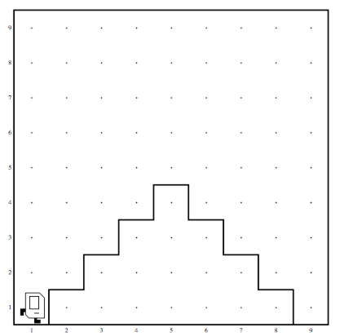
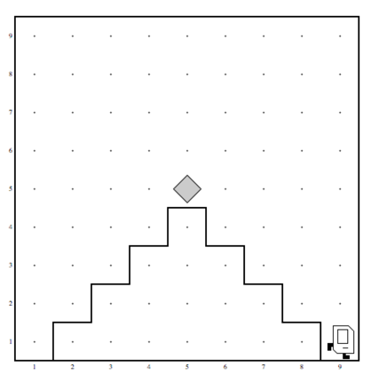
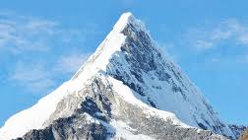
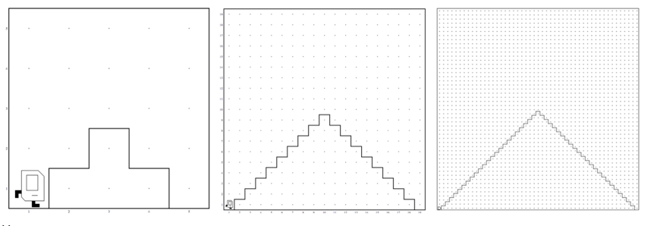
Pratique: Karel de Montagne et de Manguïer
Travailler dans
n’importe
quelle monde….
(Conseil: Utiliser des while loops!)

Slide 154
Que se passe-t-il si vous ne souhaitez effectuer qu'une seule loop en fonction d'une condition?

Slide 155
If/Else Déclaration

Slide 156
If Déclaration
import stanford.karel.*;
public class IfExample extends SuperKarel {
public void run() {
// exemple d’un if déclaration
if(condition) {
code à executer si la condition est vraie
}
}
}

Slide 157
If Déclaration
import stanford.karel.*;
public class IfExample extends CSBridgeStudent{
public void run() {
// exemple d’un if déclaration
if(tuEsUnElève()) {
levezLaMain();
}
}
}
Assumez-vous comme Karel et exécutez ce programme!

Slide 158
If Déclaration
import stanford.karel.*;
public class IfExample extends SuperKarel{
public void run() {
safeMove();
}
private void safeMove() {
if(frontIsClear()) {
move();
}
}
}

Slide 159
Nous pouvons également spécifier ce qui se passera si la condition est faux

Slide 160
Karel se rend à l'armée:
S'il y a un bip, prenez-le
S'il n'y a pas de bip, mettez-en un

Slide 161
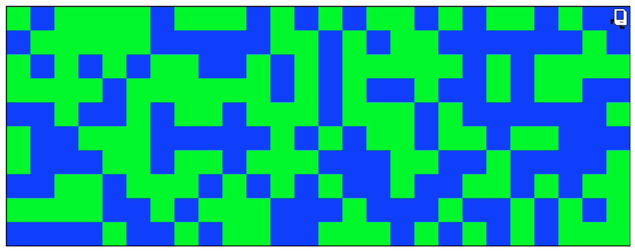
Peintre au Hasard
Utiliser un if Déclaration!

